Slide 1
Формирование метапредмета «ЗАДАЧА»
Подготовила Л.В. Савосько
Учитель биологии и географии

Slide 2
СИНКВЕЙН
НАЗВАНИЕ
2 прилагательных
3 глагола
высказывание
1 существительное

Slide 3
Отгадайте название синквейна.
? ? ?
Привлекательные, разные.
Расцветают, пахнут, отцветают.
Необходимы для семенного размножения.
Лепесток

Slide 4
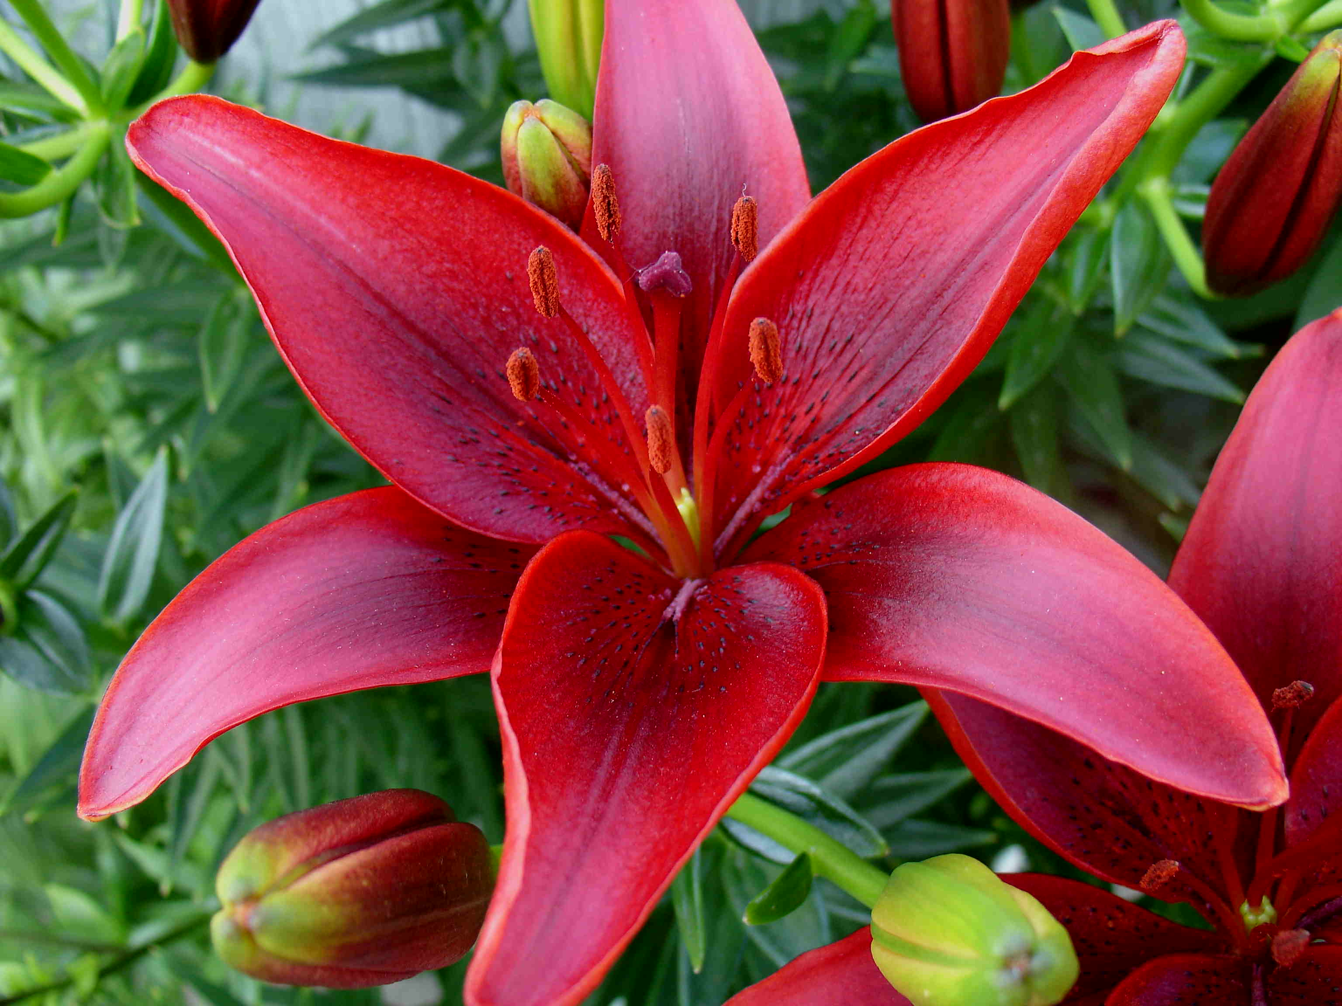
Приём «СОБЕРИ СЛОВО»
ЦВЕТОК
Из данных знаков соберите слово.
NYЦ!4SIBWqEЗ@TvuR9]+O?ZGK

Slide 5
СПАСИБО ЗА ВНИМАНИЕ!

